Slide 1
웹페이지 구축을 위한
Javascript
302-5.배열
이호진

Slide 2





04[HTML+CSS+ JAVASCRIPT]
배열이란

Slide 3
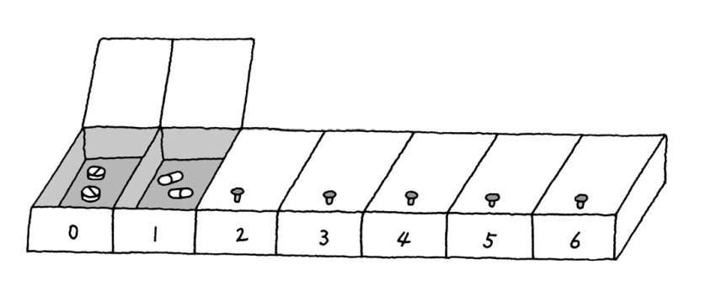
자료형 이해하기
배열
하나의 변수에 여러 값 저장
배열의 인덱스(index)는 0부터 시작
배열에 있는 값을 가져오려면 배열 이름과 대괄호([ ]) 안에 인덱스 사용.

Slide 4
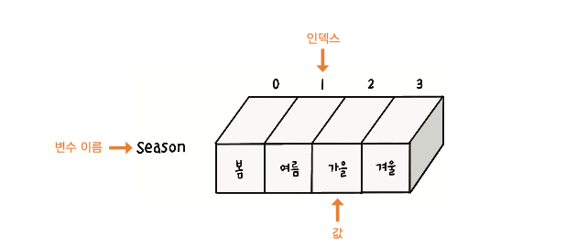
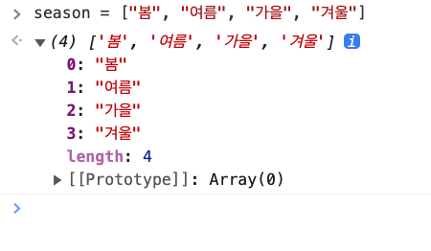
배열과 인덱스
season = ["봄", "여름", "가을", "겨울"]
인덱스
배열의 크기
인덱스 : 배열에 있는 여러 값을 저장하는 방 번호
인덱스는 0부터 시작!
두번째 값을 알고 싶다면 season[1]
배열에 있는 요소의 갯수를 알고 싶다면 season.length
배열의 마지막 값을 알고 싶다면 season[season.legth - 1]

Slide 5
배열
하나의 변수에 여러 값을 할당할 수 있는 형태
대괄호([ ])로 묶고, 그 안에 값을 나열함. 각 값은 쉼표(,)로 구분
대괄호 안에 아무 값도 없으면 ‘빈 배열’이라고 하고, 이것 역시 배열
배열명 = [값1, 값2, ...]
emptyArr = [] // 빈 배열
colors = ["red", "blue", "green"] // 문자열 배열
arr = [10, "banana", true] // 여러 자료형으로 구성된 배열

Slide 6
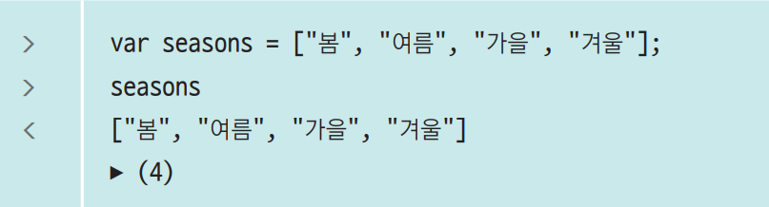
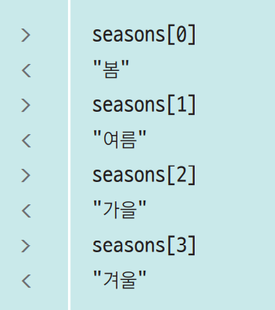
자료형 이해하기
배열

Slide 7
02[HTML+CSS+ JAVASCRIPT]
배열 만들기

Slide 8
배열(1)
배열(array): 여러 자료를 묶어서 활용할 수 있는 특수한 자료
> const str = '안녕하세요' > str[2] ① > str[str.length - 1] ②
str
안 | 녕 | 하 | 세 | 요
[0] | [1] | [2] | [3] | [4]
str[2]
str[str.length-1]
5

Slide 9
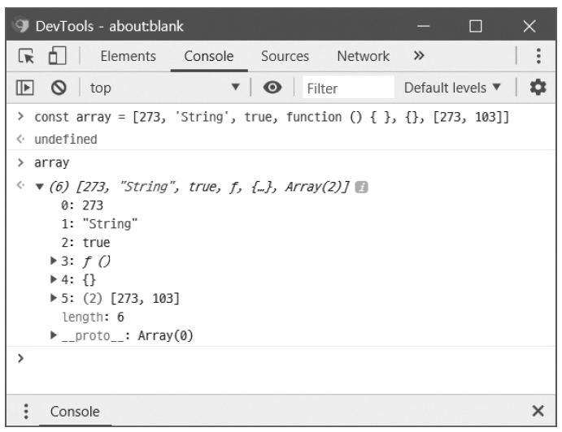
배열(1)
배열 만들기
[요소, 요소, 요소, ... ,요소]
> const array = [273, 'String', true, function () { }, {}, [273, 103]] undefined > array Enter (6) [273, "String", true, ƒ, {...}, Array(2)]
요소 개수
요소
구글 크롬 개발자 도구의 Console에서 코드를 실행할 때 출력된 배열 결과 왼쪽에 드롭 다운 버튼 ▶ 클릭하면 0번째에 273, 1번째에 "String", 2번째에 true 등의 값을 확인 할 수 있음

Slide 10
03[HTML+CSS+ JAVASCRIPT]
배열 접근

Slide 11
배열(1)
배열 요소에 접근하기
배열[인덱스]
> const numbers = [273, 52, 103, 32] undefined > numbers[0] 273 > numbers[1] 52 > numbers[1 + 1] 103 > numbers[1 * 3] 32
① 배열은 여러 개의 요소를 갖기 때문에 일반적으로 배열 이름을 복수형으로(number → numbers)
② numbers[1 + 1], numbers[1 * 3]처럼 대괄호 안에 계산
식을 넣을 수도 있음

Slide 12
배열(1)
배열 요소 개수 확인하기
배열.length
> const fruits = ['배', '사과', '키위', '바나나'] undefined > fruits.length 4 > fruits[fruits.length - 1] "바나나"
배열 이름을 복수형으로 작성
4 배열 fruits에 4개의 요소가 들어있으므로 4를 출력
fruits[4-1], 배열의 3번째 요소인 “바나나”를 출력

Slide 13
배열(1)
배열 뒷부분에 요소 추가하기
push() 메소드를 사용해 배열 뒷부분에 요소 추가하기
배열.push(요소)
> const todos = ['우유 구매', '업무 메일 확인하기', '필라테스 수업'] undefined > todos (3) ["우유 구매", "업무 메일 확인하기", "필라테스 수업"] > todos.push('저녁 식사 준비하기') 4 > todos.push('피아노 연습하기') 5 > todos (5) ["우유 구매", "업무 메일 확인하기", "필라테스 수업", "저녁 식사 준비하기", "피아노 연습하기"]
push() 메소드로 요소가 추가되어 기존 요소
개수에서 추가된 요소 개수가 출력
뒷부분에 2개의 요소가 추가

Slide 14
배열(1)
배열 뒷부분에 요소 추가하기
인덱스를 사용해 배열 뒷부분에 요소 추가하기
> const fruitsA = ['사과', '배', '바나나'] Undefined > fruitsA[10] = '귤' "귤" > fruitsA (11) ["사과", "배", "바나나", empty × 7, "귤"]
배열 10번째 인덱스에 “귤”을 추가
> const fruitsB = ['사과', '배', '바나나'] Undefined > fruitsB[fruitsB.length] = '귤'. "귤" > fruitsB (4) ["사과", "배", "바나나", "귤"]
fruitsB의 요소는 3개이므로 fruitsB[3]에 “귤”을 추가

Slide 15
배열(1)
배열 요소 제거하기
인덱스로 요소 제거하기
배열.splice(인덱스, 제거할 요소의 개수)
> const itemsA = ['사과', '배', '바나나'] undefined > itemsA.splice(2, 1). ["바나나"] > itemsA (2) ["사과", "배"]
배열의 2번째 인덱스로부터 1개 요소를 제거
제거된 요소가 배열로 리턴
배열의 값을 확인해보면 요소가 제거된 것을 알 수 있음

Slide 16
배열(1)
배열 요소 제거하기
값으로 요소 제거하기
const 인덱스 = 배열.indexOf(요소) 배열.splice(인덱스, 1)
> const itemsB = ['사과', '배', '바나나'] undefined > const index = itemsB.indexOf('바나나') Undefined > index 2 > itemsB.splice(index, 1) ["바나나"] > itemsB (2) ["사과", "배"] > itemsB.indexOf('바나나') -1
배열 내부에 바나나가 있으므로 해당 요소의 인덱스를 출력
배열의 2번째 인덱스에 있는 1개의 요소를 제거
배열에서 바나나가 제거
바나나는 배열에 없으므로 -1을 출력

Slide 17
배열(1)
배열의 특정 위치에 요소 추가하기
값으로 요소 제거하기
배열.splice(인덱스, 0, 요소)
> const itemsD = ["사과", "귤", "바나나", "오렌지"] Undefined > itemsD.splice(1, 0, "양파") [] > itemsD (5) ["사과", "양파", "귤", "바나나", "오렌지"]
1번째 인덱스에 양파가 추가

Slide 18
배열(1)
자료 처리 연산자, 함수, 메소드는 크게 비파괴적 처리와 파괴적 처리로 구분
비파괴적 처리
메모리가 여유로운 현대의 프로그래밍 언어와 라이브러리는 자료 보호를 위해서 대부분 비파괴적 처리를 수행
> const a = '안녕' > const b = '하세요' > const c = a + b > c "안녕하세요" > a "안녕" > b "하세요"
변수를 선언
문자열을 연결하는 처리 수행
원본 내용이 변경되지 않음

Slide 19
배열(1)
자료 처리 연산자, 함수, 메소드는 크게 비파괴적 처리와 파괴적 처리로 구분
파괴적 처리
> const array = ["사과", "배", "바나나"] > array.push("귤") 4 > array (4) ["사과", "배", "바나나", "귤"]
변수를 선언
배열 뒷부분에 요소를 추가하는 처리
원본(array) 내용이 변경됨

Slide 20
04[HTML+CSS+ JAVASCRIPT]
배열 실습

Slide 21
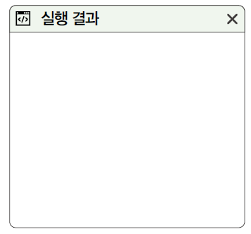
배열(1)
4가지 키워드로 정리하는 핵심 포인트
여러 개의 변수를 한 번에 선언해 다룰 수 있는 자료형을 배열이라 함
배열 내부에 있는 값은 요소
비파괴적 처리란 처리 후에 원본 내용이 변경되지 않는 처리를 의미
파괴적 처리란 처리 후에 원본 내용이 변경되는 처리를 의미
확인 문제
다음 배열들의 2번째 인덱스에 있는 값을 찾아보기
① ["1", "2", "3", "4"] ② ["사과", "배", "바나나", "귤", "감"] ③ [52, 273, 32, 103, 57]
다음 코드의 실행 결과를 예측
<script> const array = [1, 2, 3, 4] console.log(array.length) console.log(array.push(5)) </script>

Slide 22
배열(1)
확인 문제
다음 표시된 함수들이 파괴적 처리를 하는지 비파괴적 처리를 하는지 구분해 맞는 것에 O표
① [파괴적 처리 / 비파괴적 처리]
② [파괴적 처리 / 비파괴적 처리]
> const strA = "사과,배,바나나,귤" undefined > strA.split(",") (4) ["사과", "배", "바나나", "귤"] > strA "사과,배,바나나,귤"
> const arrayB = ["사과", "배", "바나나", "귤"] undefined > arrayB.push("감") 5 > arrayB (5) ["사과", "배", "바나나", "귤", "감"]
③ [파괴적 처리 / 비파괴적 처리]
④ [파괴적 처리 / 비파괴적 처리]
> const arrayC = [1, 2, 3, 4, 5] undefined > arrayC.map((x) => x * x) (5) [1, 4, 9, 16, 25] > arrayC (5) [1, 2, 3, 4, 5]
> const strD = " 여백이 포함된 메시지 " undefined > strD.trim() "여백이 포함된 메시지" > strD " 여백이 포함된 메시지 "

